Slide 1

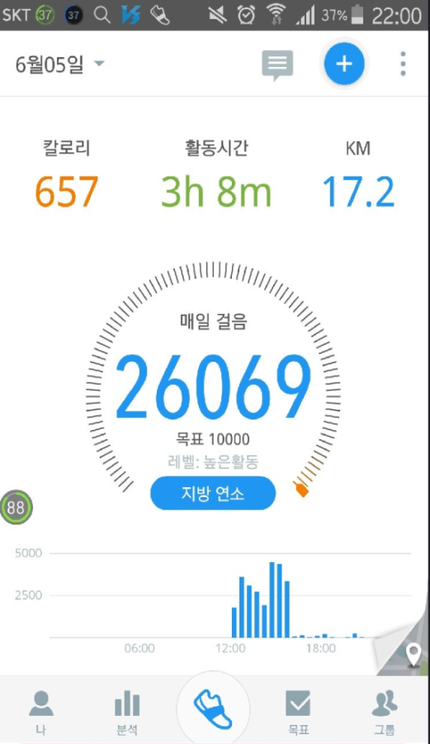


1. 계획 구성
Wi-Fi
Serial
ESP8266
MSP 430
러닝머신 보드
WIFI 무선통신으로 런닝데이터 송수신기능

Slide 2
개발 개요
MSP430 Board에서 사용할, ESP8266 Wifi Ap기능구현
Mobile Phone에 App을 구성하여, ESP8266 Wifi Ap에 접속
Mobile App과 ESP8266사이 Data송수신 확인
관련 기자재 이관
개발 Resource(Demo App Software)
Demo시 구현된 Hardware

Slide 3
전체 System구성
Machine 1
Server
User 핸드폰
M1
M2
Machine 2
Server
M3
M4
M5
M6
Machine 3
Server
Wifi
Main Menu
Server
Machine 4
Server
Machine 5
Server
Machine 5
Server

Slide 4
전체 System구성
Machine 1
Server
User 핸드폰
M1
M2
192.168.185.11
Machine 2
Server
192.168.185.17
M3
M4
192.168.185.12
M5
M6
Machine 3
Server
Wifi
Main Menu
Server
192.168.185.13
Machine 4
Server
192.168.185.14
Machine 5
Server
192.168.185.15
*초기에 User H/P이 Main Menu Server 192.168.185.10에 접속 Main화면 Display
Machine 5
Server
192.168.185.10
192.168.185.16

Slide 5
전체 System구성
Machine 1
Server
User 핸드폰
M1
M2
192.168.185.11
Machine 2
Server
192.168.185.17
M3
M4
192.168.185.12
M5
M6
Machine 3
Server
Wifi
Main Menu
Server
192.168.185.13
Machine 4
Server
192.168.185.14
Machine 5
Server
192.168.185.15
*User가 선택한 Machine 1 192.168.185.11에 접속 Service 화면 Display
Machine 5
Server
192.168.185.10
192.168.185.16

Slide 6
Machine의 구조
System
Main
Esp8266
소형
Web Server
User I/F
UART
115200

Slide 7
SejuFA Running Machine 검토의견
사용자 HandPhone의 App:
Web환경의 App
장점: HandPhone기종및 Version에 따른 호환성
HandPhone App과 Machine의 Interface:
Web Protocol에 의한 HTML기반 통신
Socket을 통한 Machine Data전송
Web개발자와 사전 협의 필요
Machine내 Wifi Module과 Main System Interface:
UART: 115200bps(buadRate)
SOF(Start of Frame):’{‘,
EOH(End of Frame):’}’
Frame: 68bytes
Total: 70bytes

Slide 8
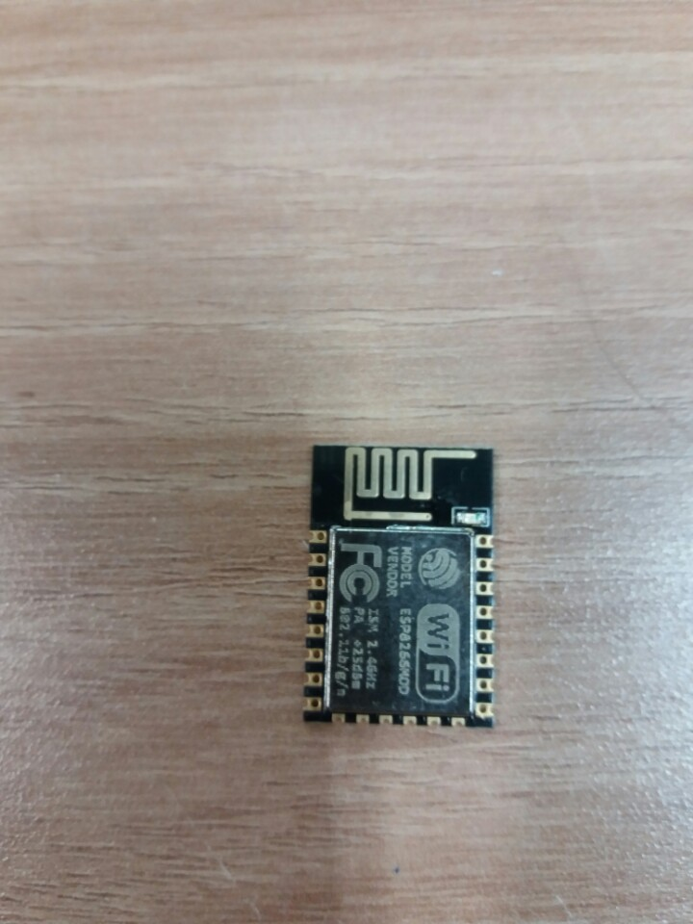
Esp8266 종류(1)
Module Name(디바이스마트 기준):
ESP8266 시리얼 와이파이 모듈 ESP-12E [SZH-EK043]
Site URL:
http://www.devicemart.co.kr/1279337
용도:
사업용: SMD Type
* 일반 기능 Test용으로는 부적합

Slide 9
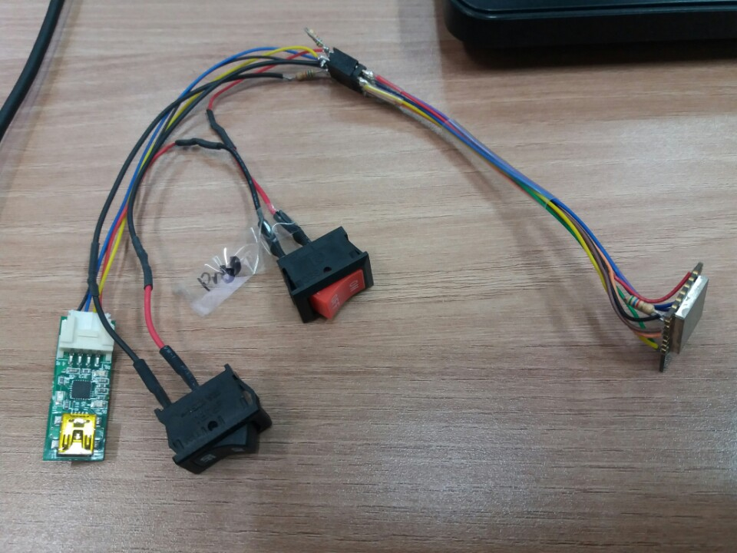
Esp8266 종류(1)
이런 추가 작업필요

Slide 10
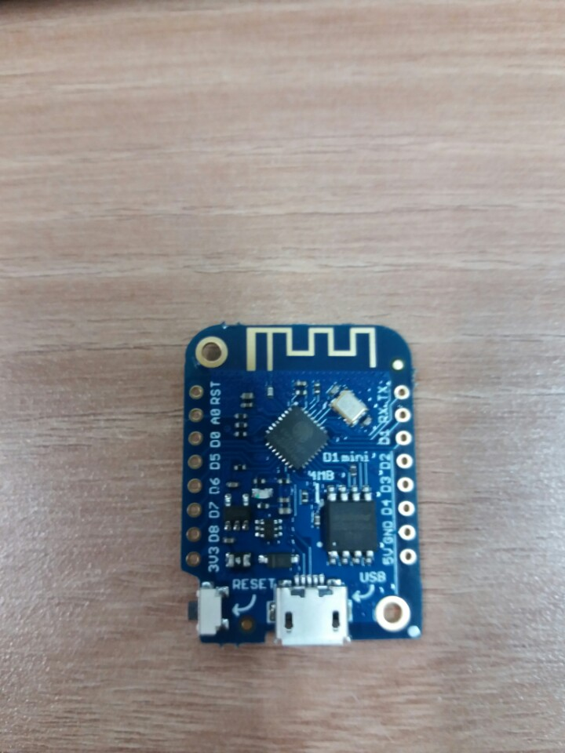
Esp8266 종류(2)
Module Name(디바이스마트 기준):
WeMos [정품] WeMos D1 mini V3.0.0 ESP8266 WiFi IoT 개발보드
Site URL:
http://www.devicemart.co.kr/1327519
용도:
사업용: 가능, 조립 Pin이 필요함
개발시: 용이함, 직접 PC연결 가능
(by USB)

Slide 11
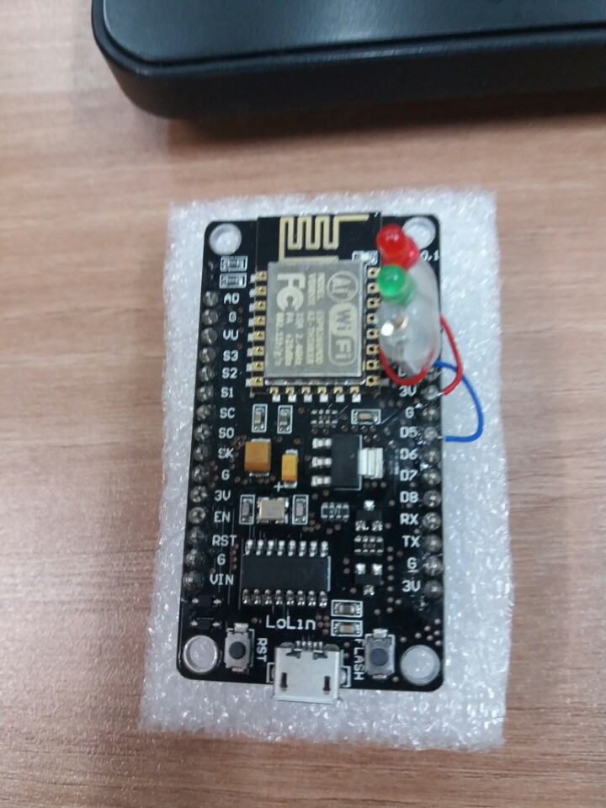
Esp8266 종류(3)
Module Name(디바이스마트 기준):
WeMos [정품] WeMos D1 mini V3.0.0 ESP8266 WiFi IoT 개발보드
Site URL:
http://www.devicemart.co.kr/1327519
용도:
사업용: 가능, 조립 Pin이 필요함
개발시: 용이함, 직접 PC연결 가능
(by USB)

Slide 12
Esp8266 종류(3)
Module Name(디바이스마트 기준):
SZH NodeMCU V2 ESP-12N 와이파이 개발보드 [SZH-WFBB-017]
Site URL:
http://www.devicemart.co.kr/1322088
용도:
사업용: 가능, 조립 Pin숫놈 있음
개발시: 용이함, 직접 PC연결 가능
(by USB)
참고:
Display Led는 추가 작업으로 이루어짐

Slide 13
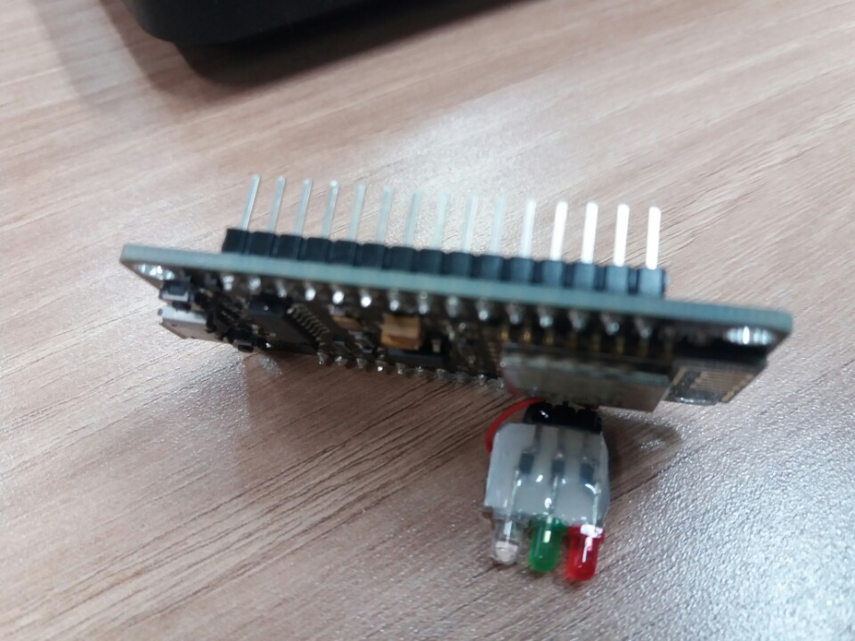
Esp8266 종류(3)

Slide 14
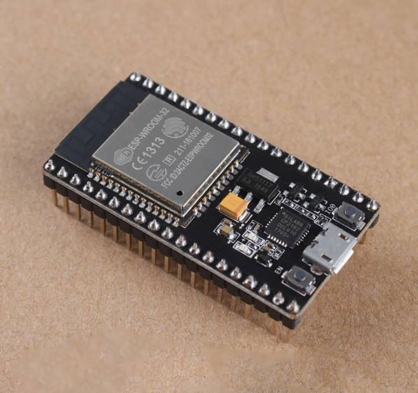
추가 Module: Esp-32s
Module Name(디바이스마트 기준):
Ai-Thinker [정품] ESP-32S NodeMCU Lua WiFi 시리얼 와이파이 모듈
Site URL:
http://www.devicemart.co.kr/1381615
용도:
사업용: 가능, 조립 Pin숫놈 있음
개발시: 용이함, 직접 PC연결 가능
(by USB)
참고:
기능이 월등히 좋음, 올해 마스터 예정

